Slide 1

旋转卡壳

Slide 2
旋转卡壳算法是解决一些与凸包有关问题的算法，是通过一对平行线卡住凸包旋转进行计算。
对踵点：如果过凸包上的两个点可以画一对平行线，使得凸包上左右的点都夹在两条平行线之间或者落在平行线上那么两个点称为一对对踵点

Slide 3
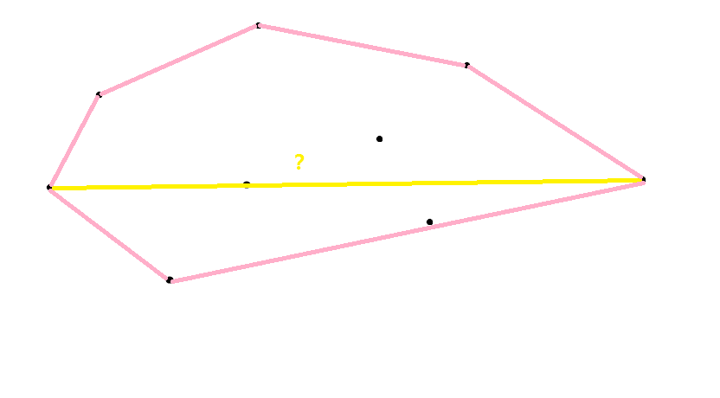
给定二维平面上的n个点，求距离最远的两个点之间的距离
首先我们要求出这些点组成的凸包，因为距离最远的点一定是在凸包上的，凸包内部的点可以不考虑。
对于凸包上的点进行暴力枚举，可以得到答案（有的题数据水可以水过去），但对于大数据时间还是不允许，但是通过旋转卡壳可以O（n）解决。

Slide 4
平行线卡住凸包可能会出现点对点、点对边、边对边三种情况，我们只需要考虑点对边这种情况。
在这种情况下，对踵点到对应边的距离比其他点要大，所以我们可以通过比较三角形面积来找到对踵点。
因为凸包上的点到边的距离是一个单峰函数，利用这一性质，我们可以根据凸包上点的顺序枚举对踵点，直到下一个点的距离小于当前点就可以停止了，而且随着对应边的旋转，最远点也只会顺着这个方向旋转，我们可以从上一次的对踵点开始继续寻找这一次的。

Slide 5
void KK()
{
sta[++top]=sta[1];
int k=1,ans=0; //k枚举的点编号
for (int i=1;i<top;i++)
{
while (fabs(Cross(po[sta[i+1]]-po[sta[i]],po[sta[k+1]]-po[sta[i]]))>
fabs(Cross(po[sta[i+1]]-po[sta[i]],po[sta[k]]-po[sta[i]])))
{
k++;
if (k==top) k=1;
}
ans=max(ans,max(ds(po[sta[k]],po[sta[i]]),ds(po[sta[k+1]],po[sta[i]])));
ans=max(ans,max(ds(po[sta[k]],po[sta[i+1]]),ds(po[sta[k+1]],po[sta[i+1]])));
}
printf("%d",ans);
}

Slide 6
hdu5251 旋转卡壳求最小矩形覆盖
确定一条线，叉积求上下，点积求左右，旋转。

Slide 7
double ANS(Point *p,int n)
{
int L,R=1,U=1;
double ans=1e9+9;
p[n]=p[0];
For(i=0;i<n;i++) {
while(Cross(p[i+1]-p[i],p[U+1]-p[i])>=Cross(p[i+1]-p[i],p[U]-p[i])) U=(U+1)%n;
while(Dot(p[i+1]-p[i],p[R+1]-p[i])>Dot(p[i+1]-p[i],p[R]-p[i])) R=(R+1)%n;
if(!i) L=R;
while(Dot(p[i+1]-p[i],p[L+1]-p[i])<=Dot(p[i+1]-p[i],p[L]-p[i])) L=(L+1)%n;
double tmp=fabs(Cross(p[U]-p[i],p[i+1]-p[i]))/dis(p[i+1]-p[i]);
double cnt1=fabs(Dot(p[L]-p[i],p[i+1]-p[i]))/dis(p[i+1]-p[i]),cnt2=fabs(Dot(p[R]-p[i],p[i+1]-
p[i]))/dis(p[i+1]-p[i]);
ans=min(ans,(cnt2+cnt1)*tmp);
}
return ans;
}

Slide 8
题目连接
https://vjudge.net/contest/453909

